Slide 1
第 六 章 储能元件
6.1 电容元件
6.2 电感元件
6.3 储能元件的串联和并联
返回主页
上一章
下一章

Slide 2


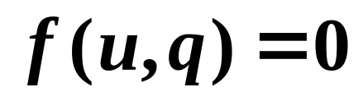
6.1 电容元件 (Capacitor)
q+
q
_
电容器
在外电源作用下，两极板上分别带上等量异号电荷，撤去电源，极板上电荷仍可长久地集聚下去，它是一种储存电能的部件。
ε
1. 定义
电容元件
储存电能的元件。其特性可用u～q 平面上的一条曲线来描述
q
u
库伏
特性

Slide 3
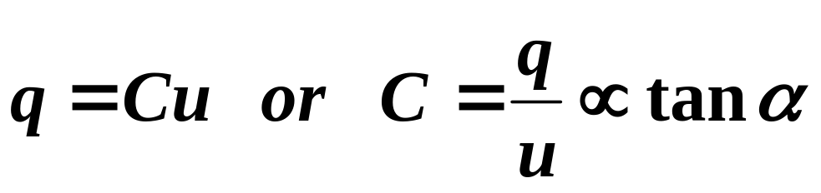
2. 线性电容元件
任何时刻，电容元件极板上的电荷q与电压u 成正比，q ~ u 特性是过原点的直线。
q
α
O
u
C
电路符号
＋
－
u
C 称为电容器的电容, 单位：F (法)
常用μ F 、n F 、p F 等表示
单 位

Slide 4

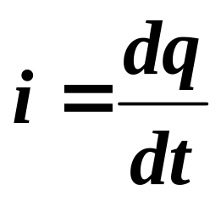
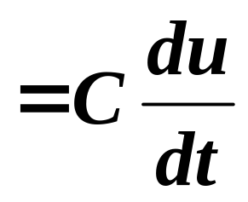
线性电容的电压、电流关系
电容元件VCR的微分形式
C
+ q
－ q
＋
－
u
u、i 取关联参考方向
说明
(1) i 的大小取决于 u 的变化率, 与 u 的大小无关， 电容是动态元件；
(2) 当 u 为常数（直流稳态）时，i = 0。电容相当于开路，电容有隔断直流作用；
实际电路中通过电容的电流 i 为有限值，则电容电压不能跃变。

Slide 5
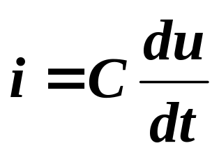
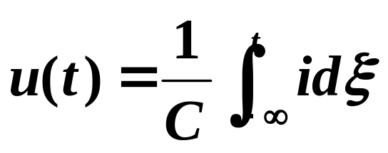
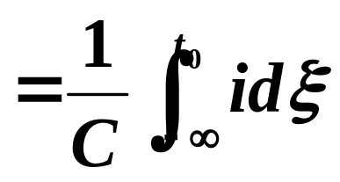
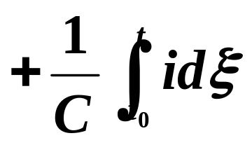
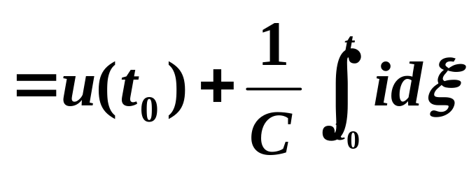
当 u，i 为关联方向时
电容元件VCR的积分形式
表明
电容元件有记忆电流的作用，故称电容为记忆元件
注
（1）当 u，i 为非关联方向时，上述微分和积分表达式前要冠以负号 ;
（2）上式中 u(t₀) 称为电容电压的初始值，它反映电容初始时刻的储能状况，也称为初始状态。

Slide 6
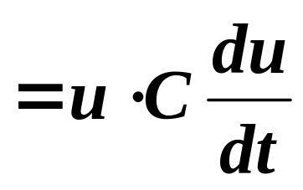
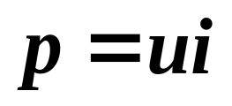
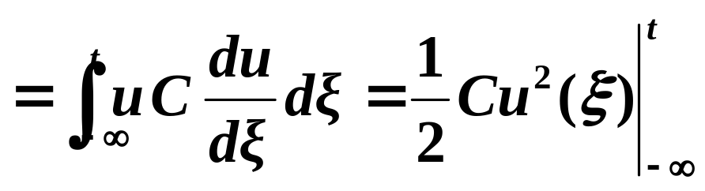
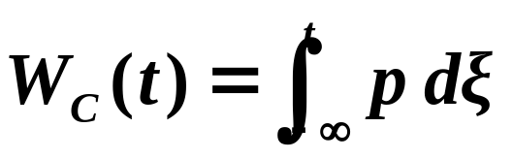
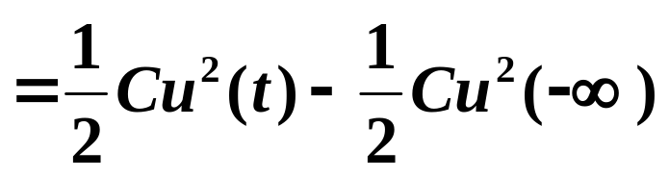
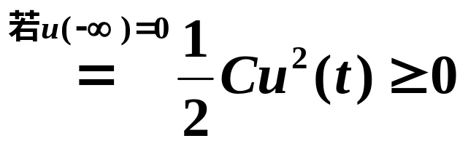
3. 电容的功率和储能
u、 i 取关联参考方向
功 率
储 能
（1）电容的储能只与当前的电压值有关，电容电压不能跃变，反映了储能不能跃变；
表明
（2）电容储存的能量一定大于或等于零。

Slide 7
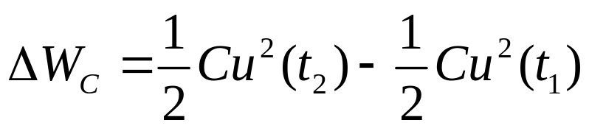
从 t₁ 时刻到 t₂时刻电容储能的变化量：
电容可以在一段时间内吸收外部电路供给的能量，转化为电场能量储存起来，在另一段时间内又可以把能量释放回电路，因此电容元件是无源元件、是储能元件，它本身不消耗能量。

Slide 8


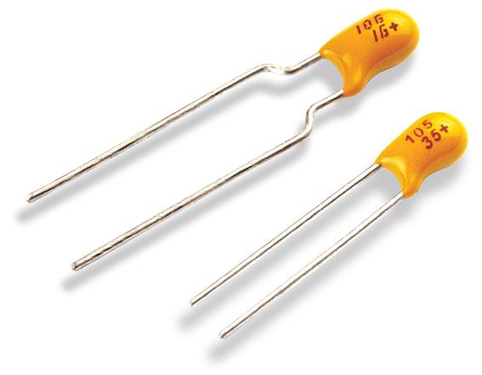


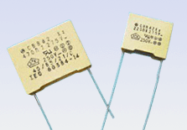
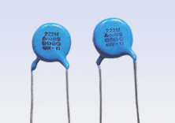
电容图片
真空电容
钽电解电容
铝电解电容
复合介质电容
云母电容
薄膜电容
陶瓷电容

Slide 9
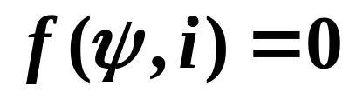
6.2 电感元件 (Inductor)
电感器
把金属导线绕在一骨架上构成一实际电感器，当电流通过线圈时，将产生磁通，是一种储存磁场能量的部件。
＋
u (t)
－
i (t)
ψ (t)
Φ (t)
ψ (t)＝N Φ (t)
1.定义
电感元件
储存磁能的元件。其特性可用ψ～i 平面上的一条曲线来描述。
ψ
i
韦安
特性

Slide 10
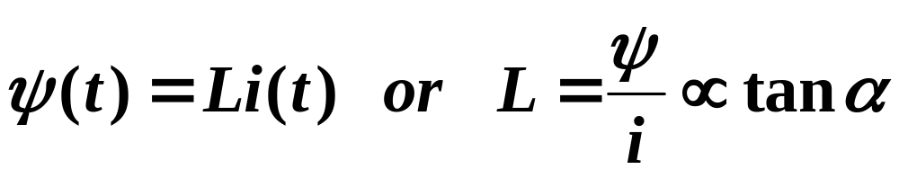
2. 线性电感元件
任何时刻，通过电感元件的电流 i 与其磁链ψ 成正比。 ψ ~ i 特性是过原点的直线。
ψ
α
O
i
i
L
电路符号
+
u (t)
－
单 位
L 称为电感器的自感系数, L的单位：H (亨) 常用μ H，mH表示

Slide 11
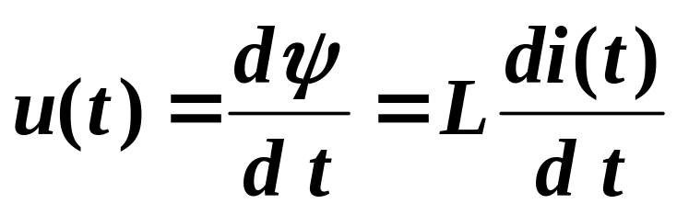
线性电感的电压、电流关系
电感元件VCR的微分关系
i
L
根据电磁感应定律与楞次定律
+
u (t)
－
u、i 取关联参考方向
表明
(1) 电感电压u 的大小取决于i 的变化率, 与i 的大小无关，电感是动态元件；
(2) 当i为常数（直流稳态）时，u =0。电感相当于短路；
实际电路中电感的电压 u为有限值，则电感电流 i 不能跃变。

Slide 12
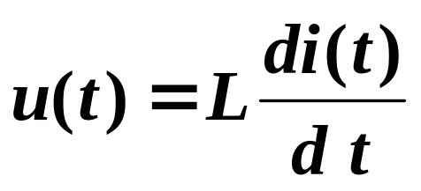
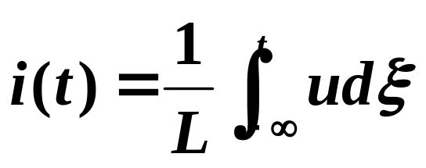
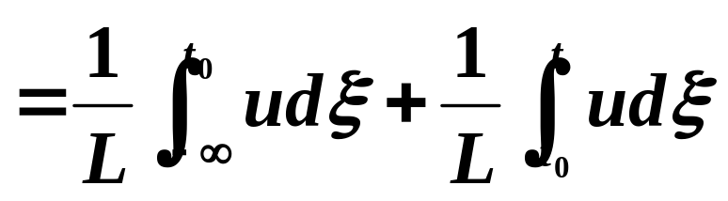
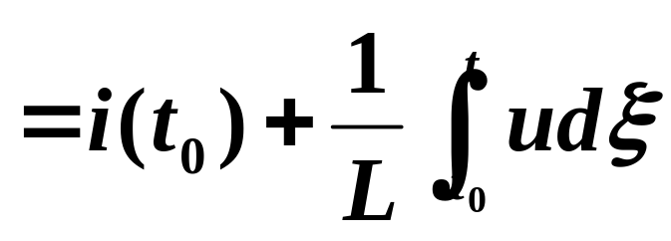
电感元件VCR的积分形式
表明
电感元件有记忆电压的作用，故称电感为记忆元件。
注意
（1）当 u，i 为非关联方向时，上述微分和积分表达式前要冠以负号 ;
（2）上式中 i (t₀) 称为电感电流的初始值，它反映电感初始时刻的储能状况，也称为初始状态。

Slide 13
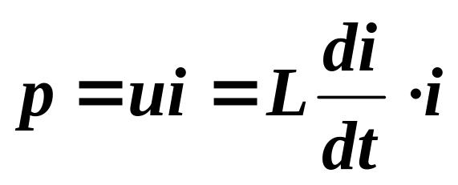
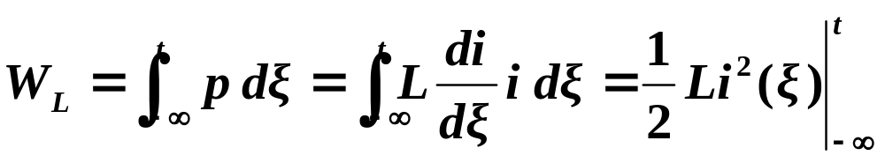
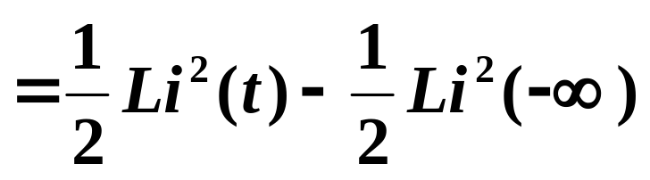
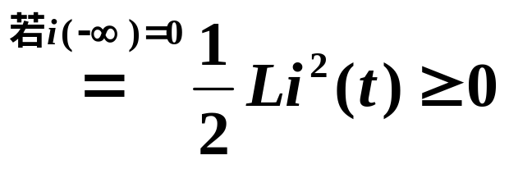
3. 电感的功率和储能
u、 i 取关联参考方向
功 率
储 能
（1）电感的储能只与当时的电流值有关，电感 电流不能跃变，反映了储能不能跃变；
表明
（2）电感储存的能量一定大于或等于零。

Slide 14
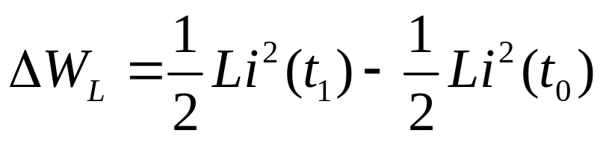
从 t₀ 到 t₁ 电感储能的变化量
电感元件可以在一段时间内吸收外部电路供给的能量转化为磁场能量储存起来，在另一段时间内又可以把储存的能量释放给外电路，因此电感元件是无源元件、是储能元件，它本身不消耗能量。

Slide 15
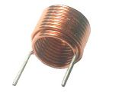
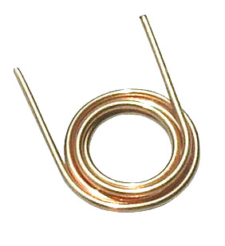

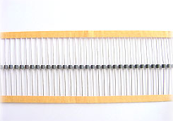

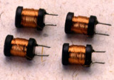
电感图片
磁棒电感线圈
双层空心电感线圈
多层空心电感线圈
磁珠电感
工字形电感线圈
铁心电感线圈

Slide 16
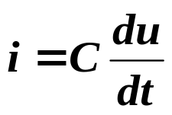
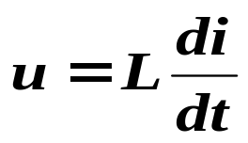


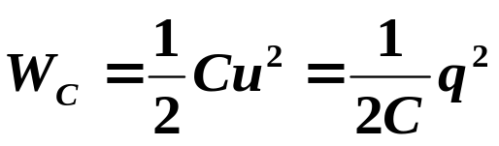
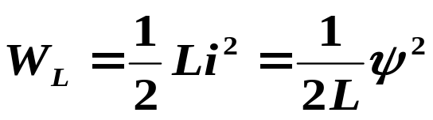
电容元件与电感元件的比较
电容 C
电感 L
电压 u电荷 q
电流 i磁链 ψ
相关变量
关系式
结论
(1) 元件方程的形式是相似的；
(2) 电容的电压不能突变，电感的电流不能突变。

Slide 17












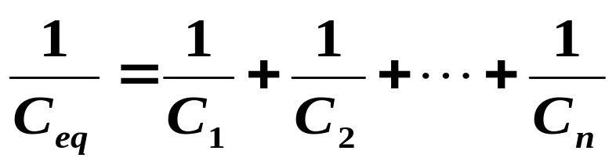



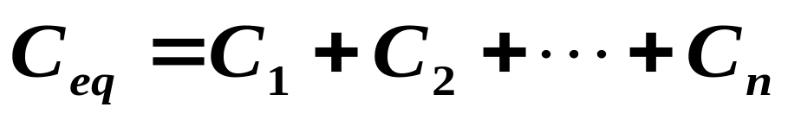
6.3 电容、电感元件的串联与并联
电容串联
＋
-
＋
-
＋
-
＋
-
＋
－
电容并联
＋
-
＋
-

Slide 18




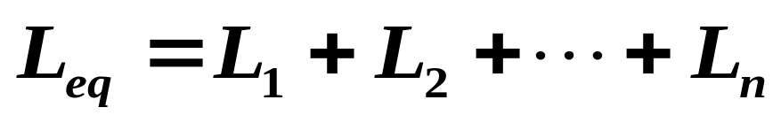

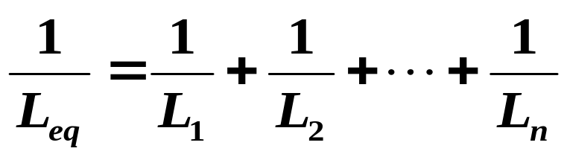
电感串联
＋
-
＋
-
＋
-
＋
-
＋
-
电感并联
＋
＋
-
-

